Slide 1
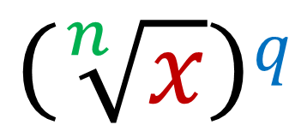
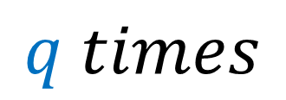
$$\left(\sqrt[n]{x}\right)∗\left(\sqrt[n]{x}\right)∗\left(\sqrt[n]{x}\right)…=\sqrt[n]{xq}$$
$$q times$$
$$\left(\sqrt[n]{x}\right)q$$

